Slide 1




NHIỆT LIỆT CHÀO MỪNG
QUÝ THẦY CÔ ĐẾN DỰ GIỜ
MÔN : KHTN 6

Slide 2





ĐIỀN VÀO CHỖ TRỐNG

Slide 3



ĐỒNG HỒ
DỤNG CỤ ĐO THỜI GIAN LÀ …

Slide 4
GIÂY
TRONG HỆ ĐƠN VỊ ĐO LƯỜNG HỢP PHÁP CỦA NƯỚC TA, ĐƠN VỊ CƠ BẢN ĐO THỜI GIAN LÀ …

Slide 5
CÂN
ĐỂ ĐO KHỐI LƯỢNG NGƯỜI TA DÙNG …

Slide 6
ĐỘ DÀI
THƯỚC THẲNG, THƯỚC CUỘN, THƯỚC DÂY DÙNG ĐỂ ĐO …

Slide 7
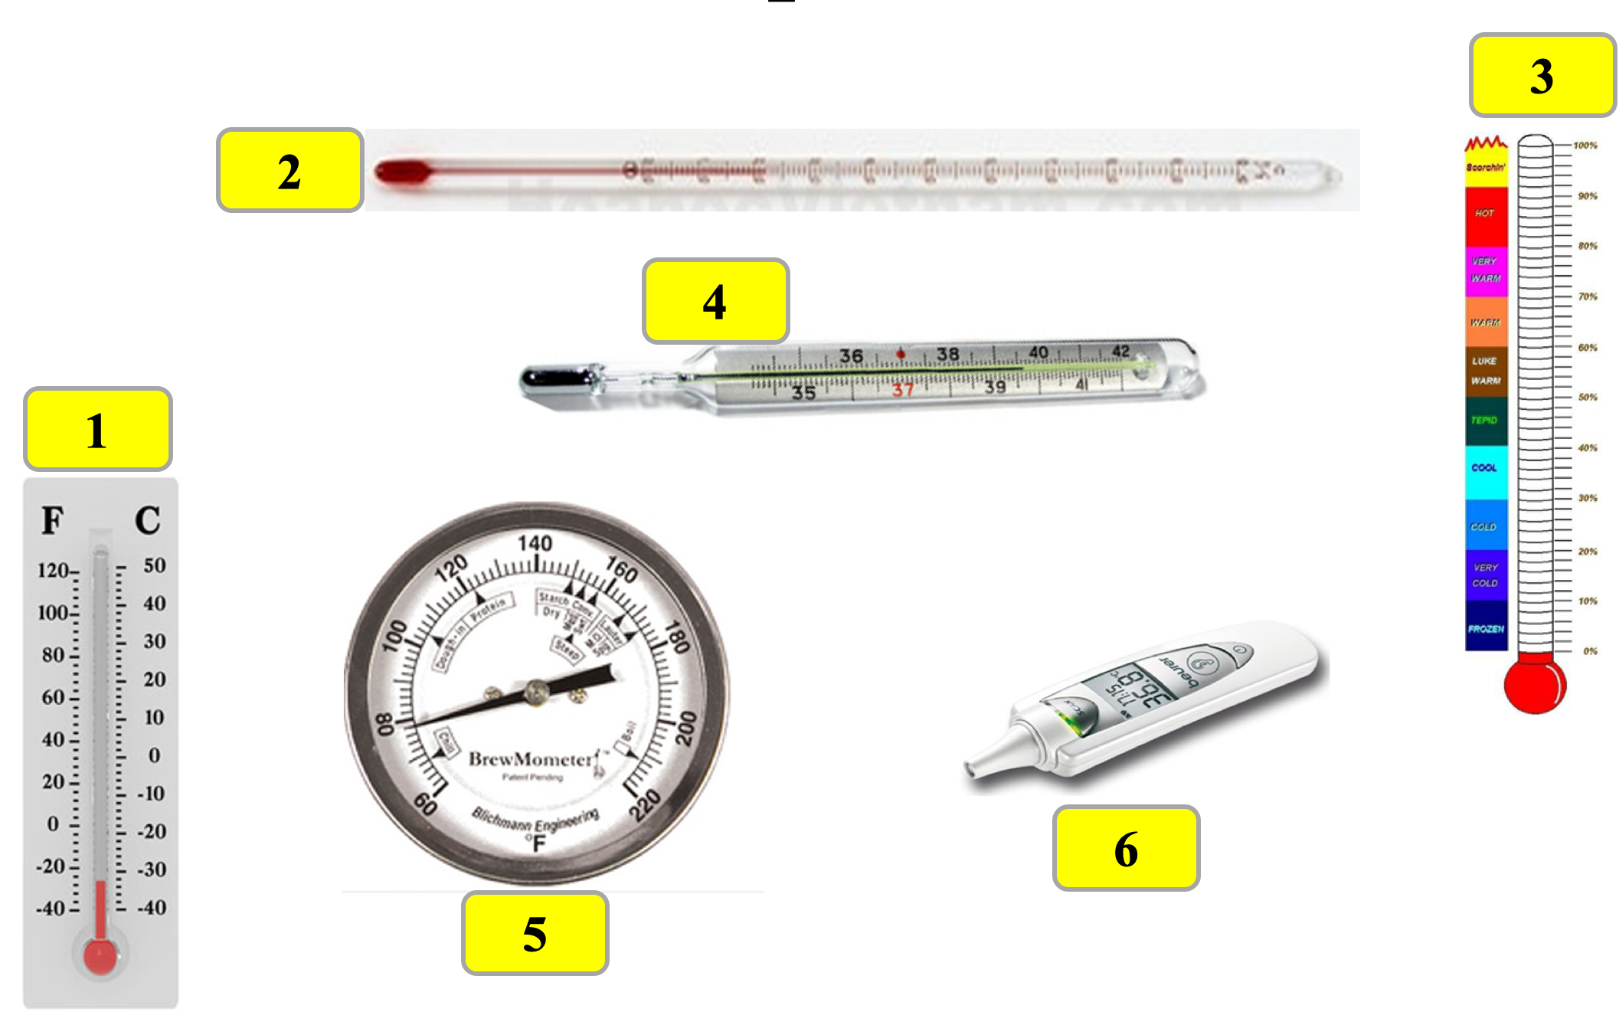
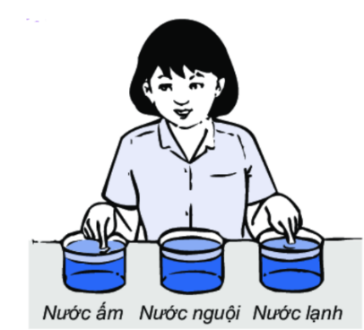
Tiết 14. Bài 4: ĐO NHIỆT ĐỘ

Slide 8
THÍ NGHIỆM
- Nhúng tay trái vào bình nước lạnh, tay phải vào bình nước ấm rồi rút hai tay ra, cùng nhúng vào bình đựng nước nguội thì các bàn tay có cảm giác nóng, lạnh như thế nào? Từ đó rút ra kết luận về cảm giác nóng, lạnh của tay

Slide 9


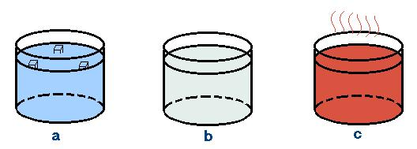
Có 3 bình đựng nước a, b, c; cho thêm nước đá vào bình a để có nước lạnh và cho thêm nước nóng vào bình c để có nước ấm.
a) Nhúng ngón trỏ tay trái vào bình a, ngón trỏ phải vào bình c. Các ngón tay có cảm giác thế nào?
nước lạnh
nước ấm
a
b
c
b) Sau 1 phút, rút cả 2 ngón tay ra rồi cùng nhúng vào bình b. Các ngón tay có cảm giác như thế nào? Từ thí nghiệm này có thể rút ra kết luận gì?
Ngón tay trái có cảm giác lạnh.
Ngón tay phải có cảm giác ấm
Ngón tay trái có cảm giác ấm lên
Ngón tay phải có cảm giác lạnh đi
a
nước lạnh
c
nước ấm
b
Nhận xét: Cảm giác của tay không xác định được chính xác nhiệt độ của vật.

Slide 10
- Vậy khái niệm nhiệt độ là gì? Và dung dụng cụ nào để đo nhiệt độ?

Slide 11
I. Đo nhiệt độ
Để xác định mức độ nóng, lạnh của vật, người ta dung khái niệm nhiệt độ: Vật càng nóng thì nhiệt độ của vật càng cao.
Nhiệt độ là số đo mức độ nóng, lạnh của một vật.

Slide 12
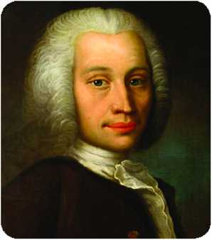
2.Thang nhiệt độ
André Celsius (1701-1744), nhà khoa học Thụy Điển, người phát minh thang nhiệt độ Xen- xi- ut vào năm 1742

Slide 13


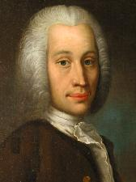

. Nhiệt giai Celsius
110
100ºC
100
90
*Trong nhiệt giai Celsius nhiệt độ nước đá đang tan là 0ºC. Nhiệt độ của hơi nước đang sôi là 100ºC
80
70
60
50
40
30
20
10
0
0ºC
10
Anders Celsius
(1701-1744)

Slide 14
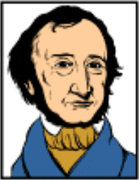
. Nhiệt giai Frenhai
⁰ F
220
212 ⁰F
200
*Trong nhiệt giai Frenhai nhiệt độ nước đá đang tan là 32ºF. Nhiệt độ của hơi nước đang sôi là 212ºF
180
160
140
120
100
80
60
40
32 ⁰F
20
Gabriel Daniel Fahrenheit
(1686-1736)

Slide 15
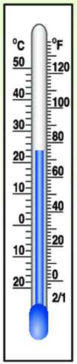
Đổi từ ⁰C sang ⁰F:
t⁰F = 32⁰F + (t ⁰C x 1,8⁰F)
Đổi từ ⁰F sang ⁰C:
t⁰C = (t⁰F - 32⁰F): 1,8⁰F

Slide 16
TRẢ LỜI CÂU HỎI SAU:
Nêu một tình huống cho thấy sự cần thiết của việc ước lượng nhiệt độ trong đời sống.
2. Nhìn hơi nước bốc lên từ cốc nước, em có thể ước lượng nhiệt độ của nước trong cốc được không? Việc ước lượng này có ích lợi gì?

Slide 17
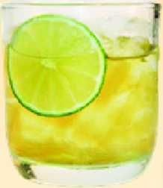
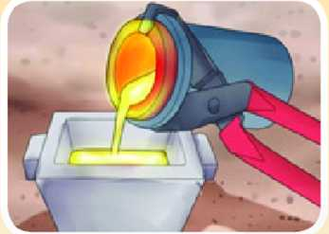
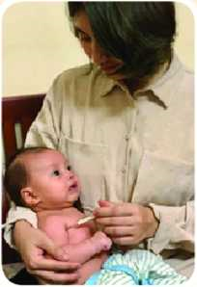
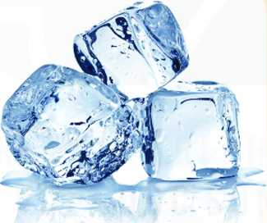
Trong các nhiệt độ sau:0 °C, 5°C, 36,5 °C, 323°C, hãy chọn nhiệt độ thích hợp cho mỗi hiện tượng, quá trình trong Hình 8.2.
a) Nước chanh đá b) Chì nóng chảy
c) Đo thân nhiệt d) Nước đá

